Slide 1
第6回 認証とセッション ～ログインと会員機能～
NTanaka1994
Notes:
それでは第6回、認証とセッションを始めます。今回は会員制サービスを運用する上で必要になる会員登録に最低限必要なやり方、ログイン認証のやり方、ログイン後のセッション管理になります。

Slide 2
内容
認証について
パスワードを用いた認証の実装
セッションについて
セッションをプログラムで使用
アクセスできる情報の管理
Notes:
今回の内容はこのようになっております。まず最初に認証について説明します。次にパスワードを用いた認証のやり方を説明し、その後はログインした後にログイン情報を保つのに使用するセッションとセッションをプログラムで使用する方法、そしてこのセッションの情報を利用してアクセス権限の管理を学んでいきます。

Slide 3
認証について
そもそもの意味
相手が名乗った通りの本人であると何らかの手段により確かめる本人確認（相手認証）のこと
出典：https://e-words.jp/w/%E8%AA%8D%E8%A8%BC.html
Notes:
それではそもそも認証とは何かですが、相手が名乗った通りの本人であると何らかの手段により確かめる本人確認のことです。

Slide 4
認証について
認証の種類
知識
→パスワード・ユーザIDなど
所持品
→電磁気カード・ワンタイムパスワードなど
生体
→指紋・静脈・虹彩・顔など
行動
→筆跡(署名)・歩き方・声紋など
Notes:
ここで、認証に使うものは大きく分けて4種類あります。例えば知識だとパスワードやユーザIDのようにその人の記憶を使って認証するものがあります。次に所持品です。分かりやすい物では電磁気カードで、他だとその人の電話番号の端末に送られるワンタイムパスワードがあります。次に生体認証として代表的なものが指紋・静脈・虹彩・顔などがあります。ただ、何らかの形で本人を本人と認識しなかったり違う人を本人と認識することも非常に少ないですが一応あります。また、最近の研究では行動による認識として筆跡・歩き方・声紋などによる認証もあります。

Slide 5
パスワードを用いた認証
ユーザ情報の追加の知識
ログイン認証は一要素認証である場合、IDとパスワードを用いて認証を行う。
IDは重複をしてはいけない事からメールアドレスをIDとして代用されることも多い
→ユーザ情報を登録する時にIDが既に存在する場合やり直し
Notes:
では本講座ではパスワード認証をしますのでパスワードを用いた認証方法について説明していきます。ログイン認証は一要素認証である場合、基本的にIDとパスワードを使います。ここで、IDは重複をしてはいけない事から重複することも無いメールアドレスをIDとして代用する事が多いです。例えばユーザ情報を登録する時にIDが既に存在している場合は認証する時に複数のパスワードが存在したり複数の個人情報があるなど問題があるため当然ですが、IDが既に存在する場合は登録をやり直す必要が出てきます。

Slide 6
パスワードを用いた認証
パスワードの扱い
パスワードをデータベースに挿入するときはハッシュ関数を用いる。
理由としてはハッシュ関数を用いて文字列を変換した時に元の文字列に再変換ができないためデータベースが漏洩してもパスワードが第三者に解読できないため。
Notes:
次にパスワードの扱いについて説明します。パスワードを使用する時は原則ハッシュ化を行うハッシュ関数というものを利用します。具体的にハッシュ関数を使うとどうなるかは次のスライド以降で説明します。ではハッシュを使うことについて、その理由としてはハッシュ関数を使用して文字列を変換すると元の文字列に再変換できないためデータベースが仮に漏洩してもパスワードが第三者には分からなくなります。

Slide 7
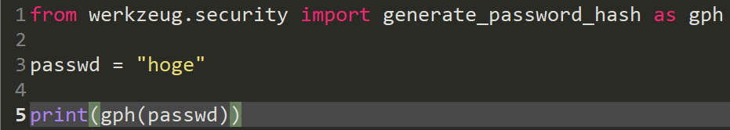

パスワードを用いた認証
パスワードの扱い
ハッシュ関数は以下のように実装する
ハッシュ関数のライブラリ
ハッシュ化した「hoge」を出力
実行して出力
ハッシュ化された「hoge」
Notes:
ではハッシュ関数について少し触れてパスワードの登録を説明します。ハッシュ関数の具体的なアルゴリズムについては省略します。ハッシュ関数を使うには、まず1行目にあるライブラリをインポートします。例えばこれで3行目にある文字列を使って5行目にあるハッシュ文字列生成関数で変換後の内容を見てみましょう。するとこのように文字列が変わることが分かります。データベースに登録するパスワードはこのようにして生成して登録します。

Slide 8
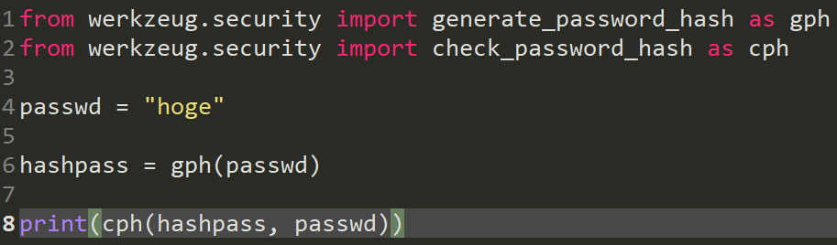

パスワードを用いた認証
パスワードの照合
照合を行う場合はハッシュ化されたパスワードにハッシュ化されていない平文に専用の関数を用いて照合する
cph関数を用いて照合した結果
Notes:
では次にパスワードの認証について説明します。今度は2行目にありますハッシュ化された文字列と元の文字列を比較するための関数をインポートします。例えば4行目でパスワードを作り6行目でハッシュ化した文字列を生成します。ここでパスワードのチェックでは8行目のようにハッシュ化された文字列と元の文字列を比較するための関数でチェックを行います。今回は同じものになるためTrueが返ってきますが、例えばここでハッシュ化したあとに4行目の変数の文字列を変えてまたチェックを行うと今度はFalseになります。

Slide 9
パスワードを用いた認証
新規作成の流れ
ユーザ情報
データベースで
IDの存在を検索
IDがない
False
IDが存在することを表示
True
データベースに
ユーザ情報を追加
登録情報の表示
Notes:
では次にユーザを登録する流れについて説明します。まず最初にユーザ情報を入力してもらいます。次にデータベースでIDを検索します。ここでIDがあったら既にIDが存在する事を表示した上で再度ユーザ情報を入力してもらいます。そしてIDが無い場合はデータベースにユーザ情報を追加します。

Slide 10
パスワードを用いた認証
認証の流れ
ID
パスワード
パスワードをIDで
データベースの検索
IDがヒット
False
IDが違う事を表示
True
照合
False
True
ログイン後の画面に遷移
パスワードが違う事を表示
Notes:
次にパスワードを使用した認証の流れです。ユーザにはIDとパスワードを入力してもらいます。次にパスワードをIDでデータベースを検索します。ここでIDがヒットしなかった場合はIDが違うためやり直しさせます。今度IDがヒットした場合は先ほど行ったハッシュ認証でパスワード認証を行います。ここで認証に失敗した場合は間違っている事を表示します。パスワードが照合出来たらログイン後の画面に遷移してログインは終了になります。

Slide 11
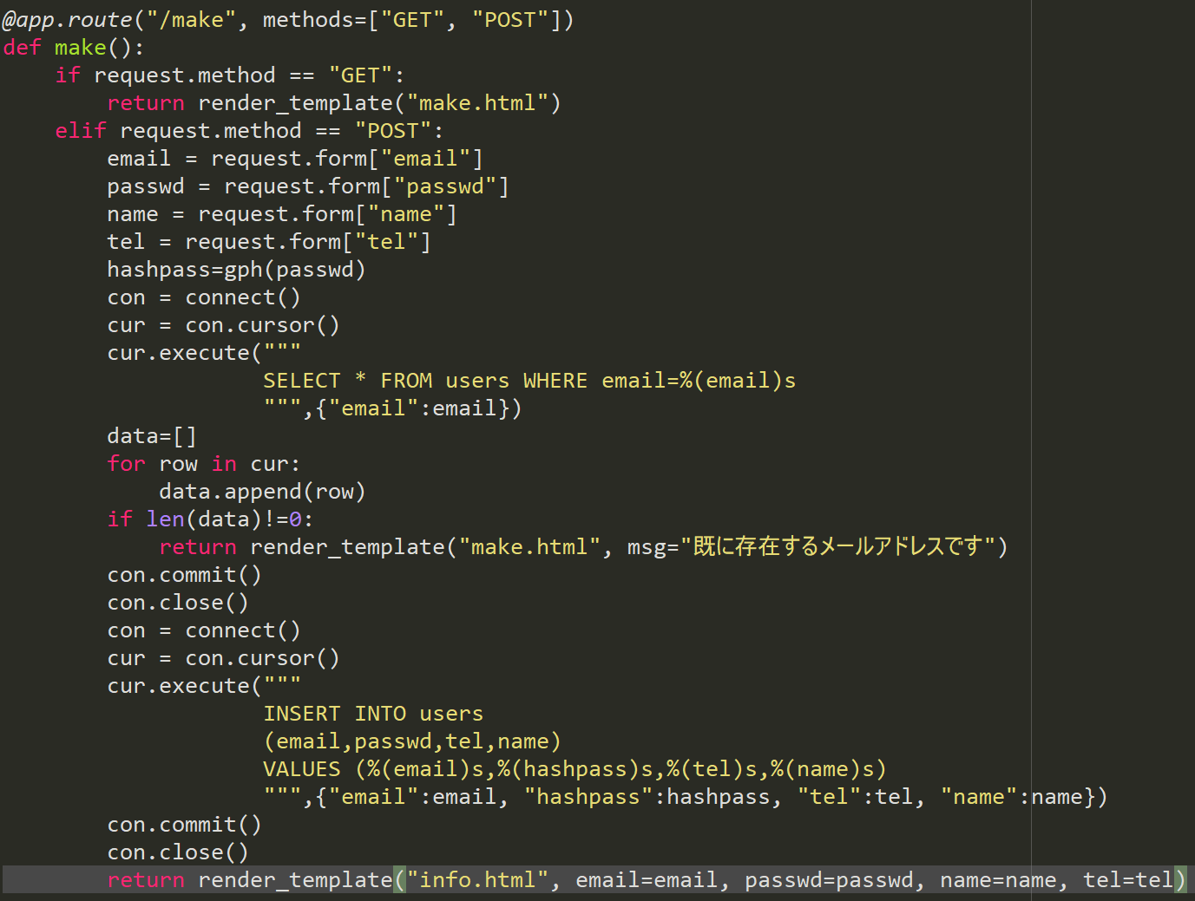
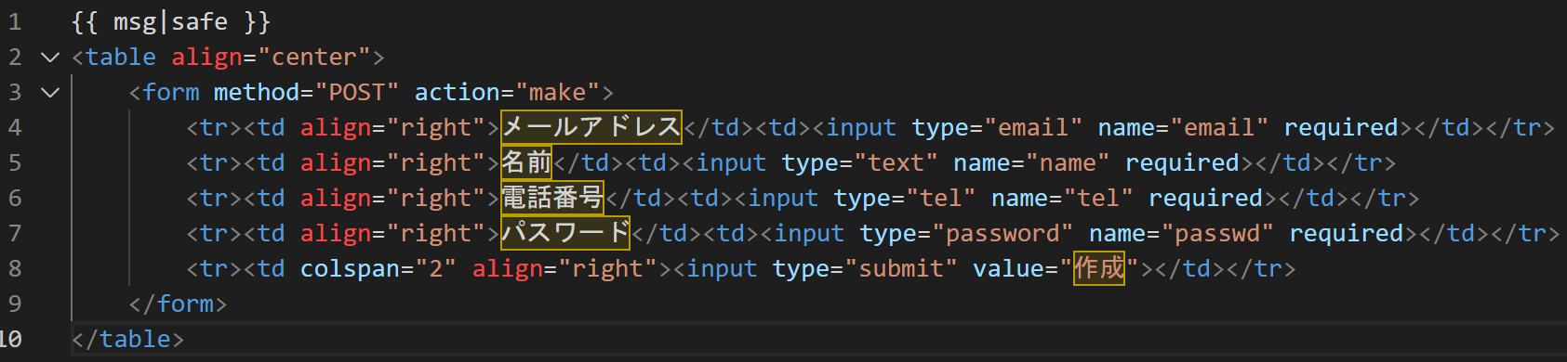
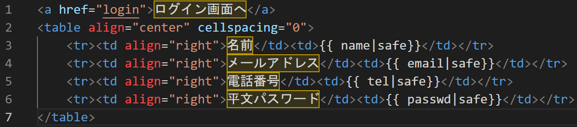
パスワードを用いた認証
簡単な新規登録の実装(コード)
make.html
info.html
Pythonのコード(処理内容のみ)
Notes:
では実際に簡単な新規登録の実装を行います。GETでアクセスされたときは登録フォームのHTMLをレスポンスで返します。登録フォームからPOSTで情報を送信されたときにメールアドレス・名前・電話番号・パスワードを受け取り、パスワードはハッシュ化する前とハッシュ化したパスワードそれぞれ格納します。次に、まずSQLでメールアドレスをデータベースで検索します。そしてデータベースから抽出したデータの数が0個でない場合は「既に存在するメールアドレスです」と老徳フォームに加える形でレスポンスを出します。そしてメールアドレスが存在しない事が分かったら初めてここで登録をしてinfo.htmlに名前・メールアドレス・電話番号・平文のパスワードを表示します。

Slide 12
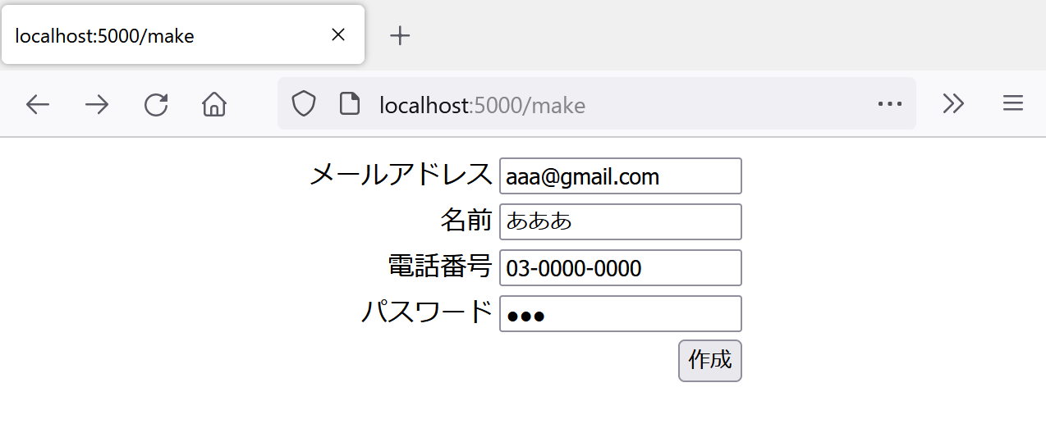
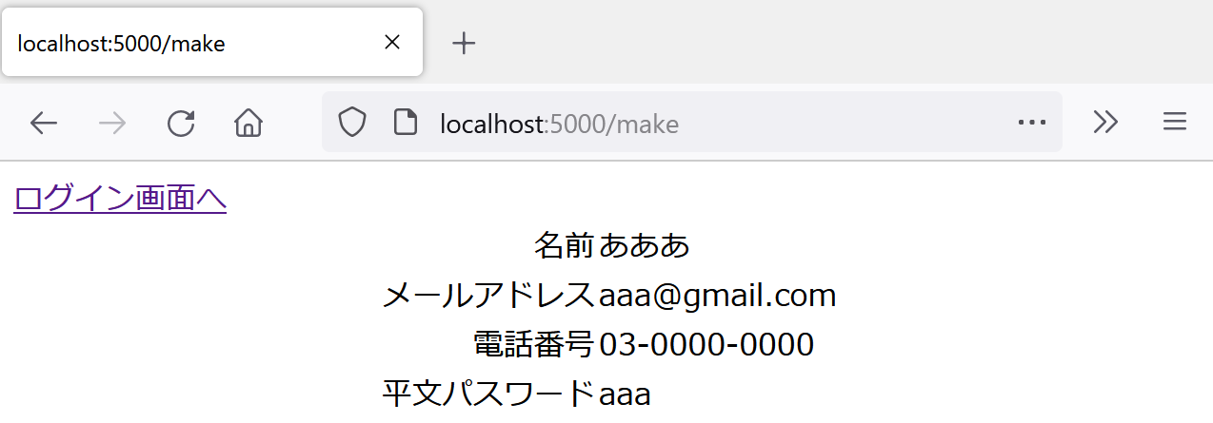
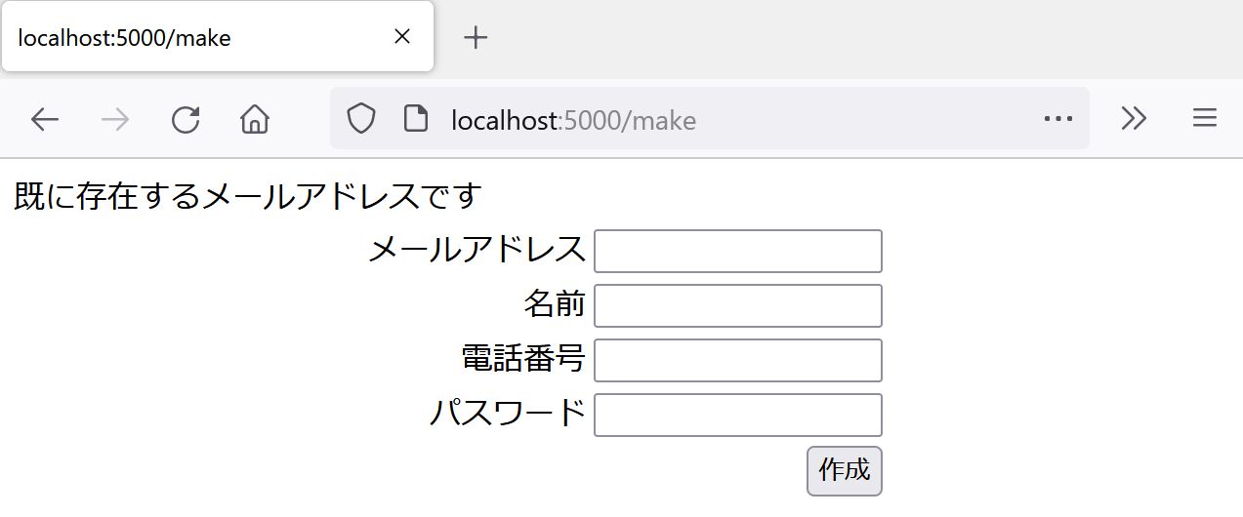
パスワードを用いた認証
簡単な新規登録の実装(画面)
登録成功の場合
既に登録された
アドレスの場合
Notes:
これで実行してブラウザでアクセスしてみます。情報を登録して作成を押し、登録が成功した場合は右上のブラウザ画面のようになります。しかしメールアドレスが既に登録されている場合は画面右下のように既に登録されている事が表示されます。

Slide 13
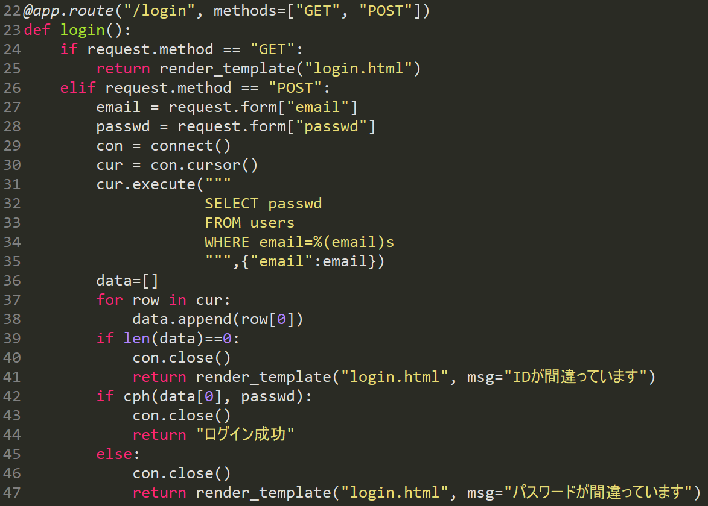
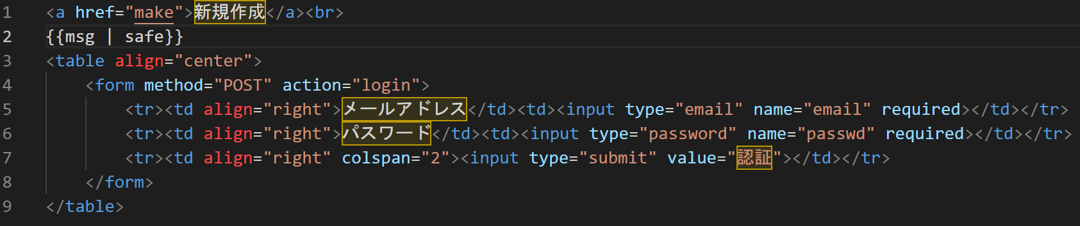
パスワードを用いた認証
簡単なログインの実装(コード)
login.html
Pythonのコード(処理内容のみ)
Notes:
では次にログインを実装してみます。GETでアクセスされたときは右にあるloginhtmlというログインフォームをレスポンスで返します。今度はログインフォームからPOSTでメールアドレスとパスワードを受け取った場合に、まずメールアドレスからパスワードを取り出し、パスワードがそもそもない場合はIDを間違えているので「IDが間違っています」とlogin.htmlに表示します。次にパスワードがあった場合はハッシュ化されたパスワードと受け取った平文のパスワードで認証を行いTrueだったらログイン成功と表示し、Falseだったらlogin.htmlにパスワードが間違っていますと表示します。

Slide 14
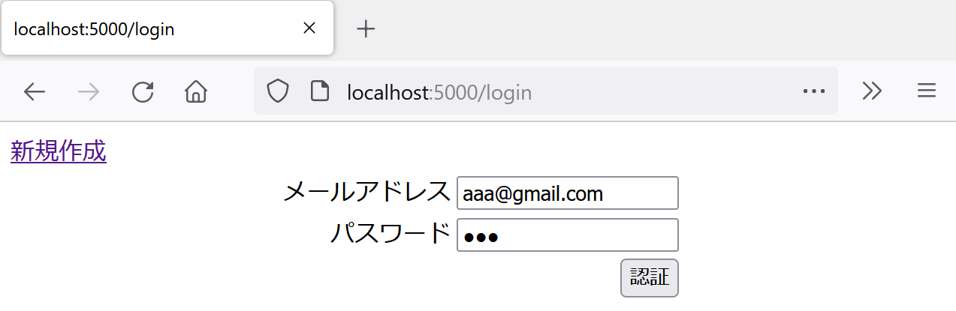
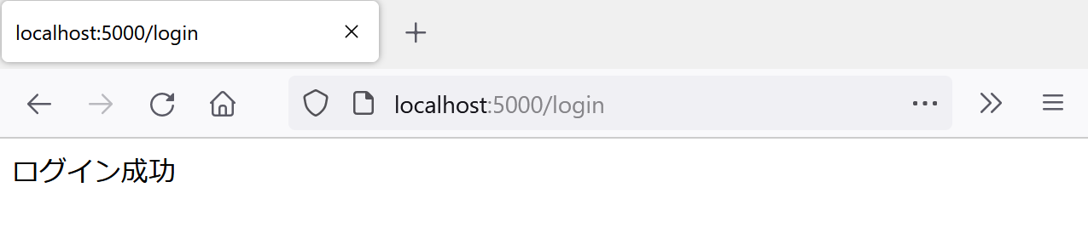
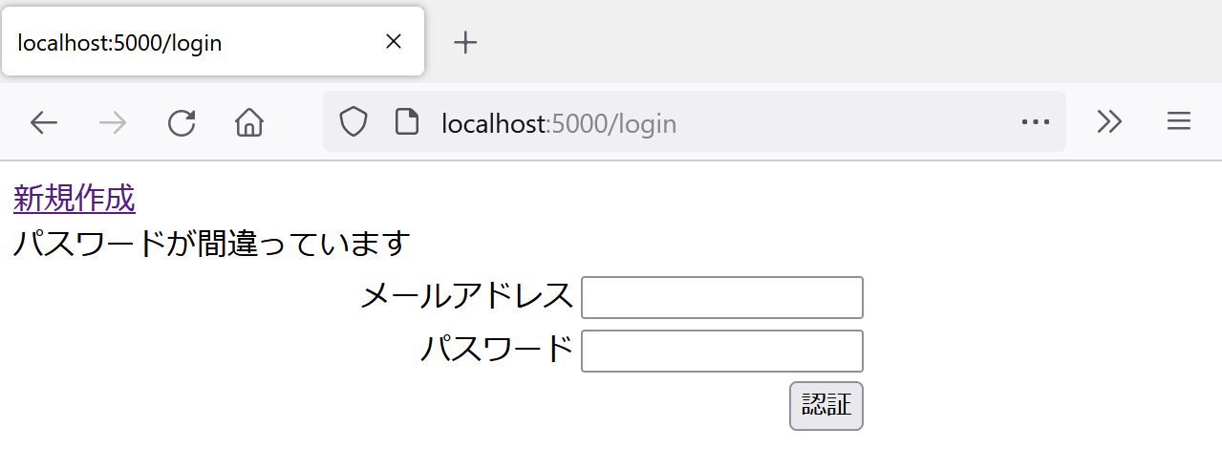
パスワードを用いた認証
簡単なログインの実装(画面)
パスワードが
合っている
パスワードが
間違っている
Notes:
ではプログラムを実装したら実際にブラウザでアクセスしてログインをしてみます。ここでIDとパスワードが合っていた場合は画面右上のようにログイン成功と表示されますが、パスワードが間違っている場合は「パスワードが間違っています」とログインフォームに表示されます。今回はログイン成功について単純にテキストで表示していますが、実際にログインを実装する時はログイン後の画面にリダイレクトしてログイン成功となります。

Slide 15
セッションについて
そもそもの意味
クライアントとサーバー間でその情報を保持し、アクセス制御を一つの集合体として管理する仕組み
Webサーバー側で発行されたセッションIDをクライアントのCookieに持たせることで、特定ユーザの識別を行う。
出典：https://www.ipa.go.jp/security/awareness/administrator/secure-web/chap6/6_session-1.html
Notes:
それでは次にログイン成功後にログイン状態を維持させるのに必要なセッションについて説明します。セッションはクライアントとサーバの間でその情報を保持してアクセス制御を一つの集合体として管理する仕組みです。手法としてはwebサーバ側で発行されたセッションIDをクライアントのCookieに持たせることで特定ユーザの識別を行います。

Slide 16
セッションについて
簡単に言うと
ブラウザにクッキーでセッションを保存し、サーバがクッキーからセッションを参照して情報を保持する。
アクセスされたときにセッションとなるクッキーを受け取りGETやPOST以外で情報を管理できる連想配列
できること
ログイン情報管理→アクセス権の管理
入力履歴やアクセス履歴の管理
一部セキュリティに応用可能
Notes:
簡単に言えばブラウザにクッキーというデータを置いてそのクッキーにセッションの情報が有り、サーバはサービスをするときにそのセッションを参照して識別しています。なので、ログインが成功したらユーザIDをセッションに記録するなどをします。また、サーバでセッションを扱うときは連想配列となっており、これを参照することでGETやPOSTを使う必要が無くなります。これでできることとしては、ログイン情報の管理を行うことでアクセス権の管理をしたり、入力履歴やアクセス履歴の管理を行う事。また、一部セキュリティに応用できます。

Slide 17
セッションをプログラムで使用
手順
Flaskを起動
シークレットキー(文字列)を設定
セッションの有効期限(時間)を設定
以降Flaskでは連想配列「session」として用いることができる。
Notes:
ではセッションはどのようにプログラムとして使うかについてですが、まずしないといけない事として、Flaskを起動してシークレットキーとなる文字列を設定し、セッションの有効期限を設定します。するとFlaskでは連想配列としてセッションを使用することができます。

Slide 18
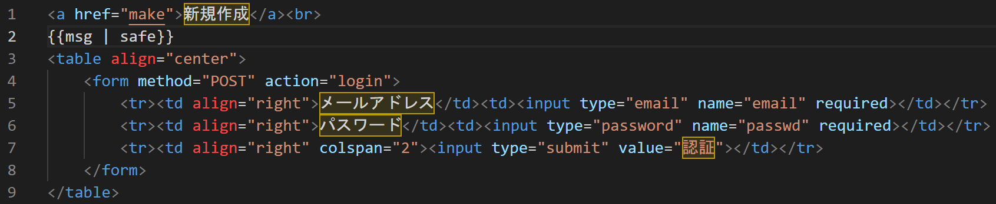
セッションをプログラムで使用
ログイン情報をセッション管理(HTMLコード)
login.html
Notes:
では実際にログイン情報をセッションで管理して、それを表示するサービスを作ってみましょう。まずこちらがログイン画面のHTMLコードです。

Slide 19
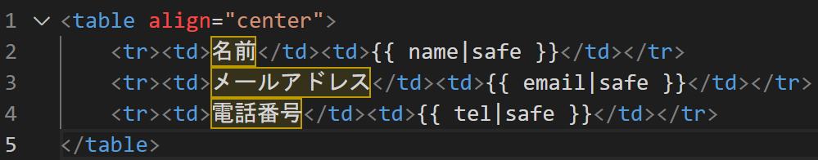
セッションをプログラムで使用
ログイン情報をセッション管理(HTMLコード)
success.html
Notes:
次にログイン成功後にセッションの情報を表示するHTMLです。

Slide 20
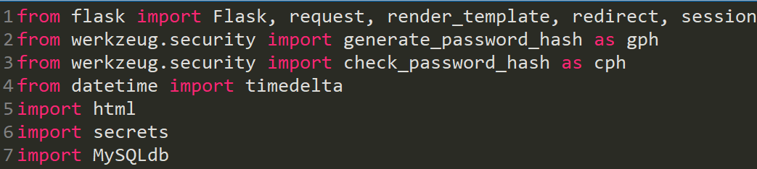
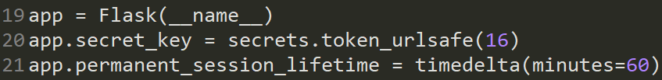
セッションをプログラムで使用
ログイン情報をセッション管理(Pythonコード)
Notes:
ここからプログラムになります。4行目にtimedelta、6行目にsecretsをインポートしています。また、19行目でFlaskに使うappという変数を作った後、シークレットキーとセッションの有効期限を設定します。ここでは60分としています。

Slide 21
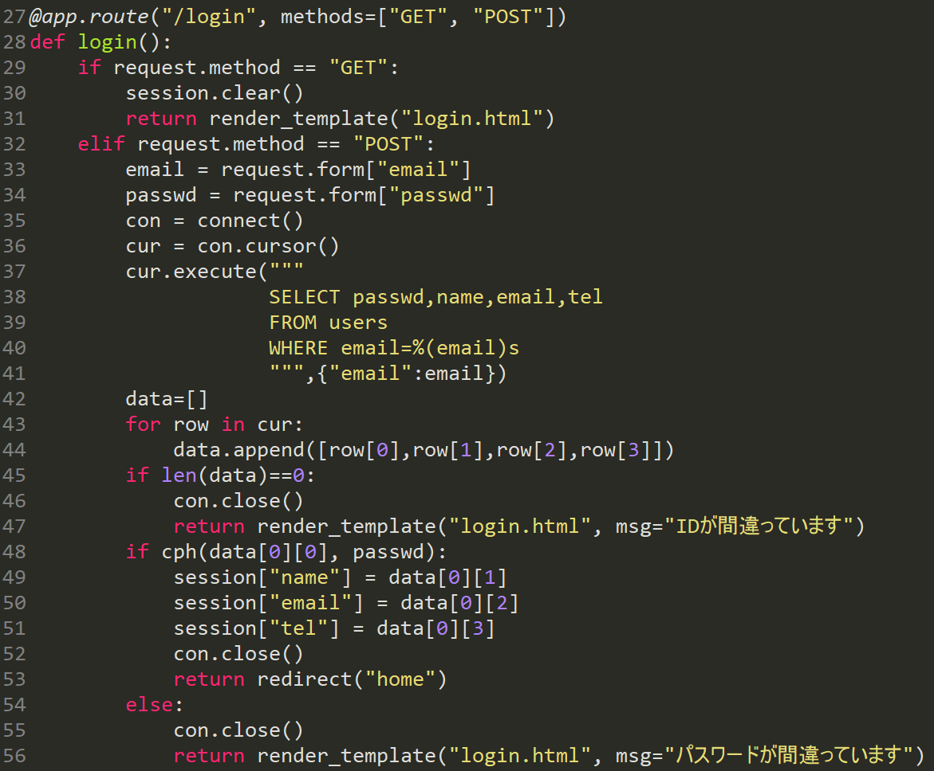
セッションをプログラムで使用
ログイン情報をセッション管理(Pythonコード)
ログイン画面では
セッションを破棄
ログイン情報を
セッションに記録
Notes:
ではログインの実装をやっていきます。先ほど作ったプログラムとの相違点としてはGETでアクセスされたときにセッション情報を破棄すること、SQLでメールアドレスを使って抽出する情報はパスワード情報だけでなく名前・メールアドレス・電話番号になります。ログイン成功したらセッションに名前・メールアドレス・電話番号の情報を格納し、homeにリダイレクトします。

Slide 22
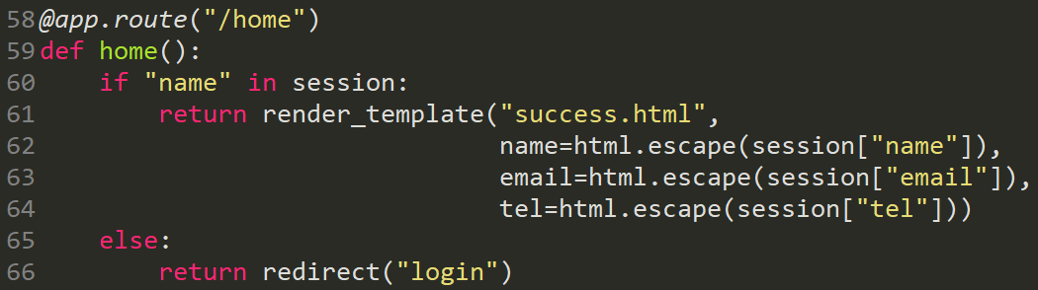
セッションをプログラムで使用
ログイン情報をセッション管理
セッションは連想配列と同じ使い方をする。
セッションに
記録した情報を出力
セッションが無い場合
ログイン画面にリダイレクト
Notes:
次にログイン後の画面です。不正なアクセスを防止するためにセッションに名前情報が無い場合はログイン画面にリダイレクトします。名前情報がある場合はsuccess.htmlに名前・メールアドレス・電話番号の情報を入れて返します。

Slide 23
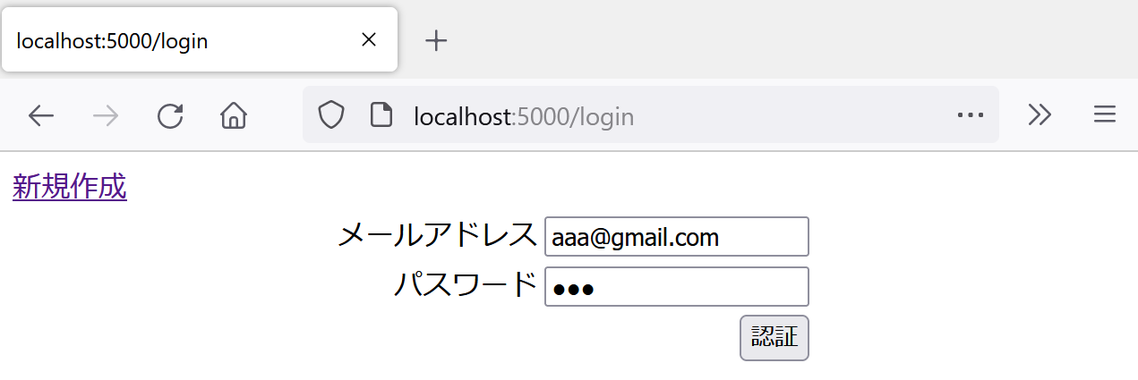
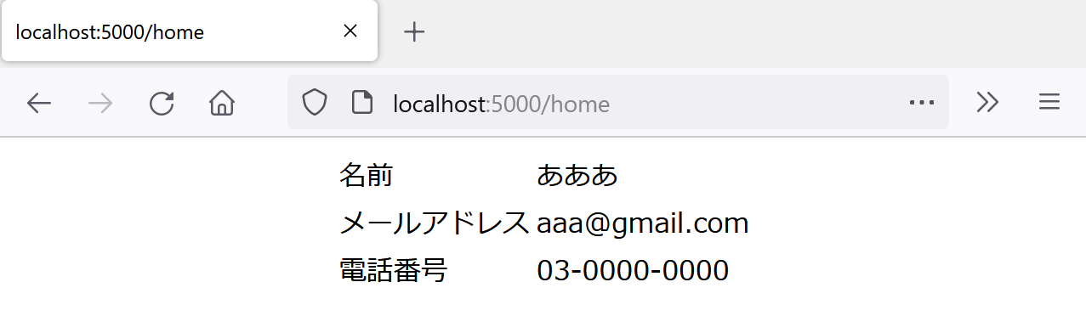
セッションをプログラムで使用
ログイン情報をセッション管理(画面)
Notes:
ではプログラムを実行してブラウザでアクセスしてみましょう。メールアドレスとパスワードを入れて認証してみるとこのようにセッションに入れた情報が表示されていることが分かります。

Slide 24
アクセスできる情報の管理
セッションでユーザの情報を管理することでログイン時にユーザの権限を管理することができる。
そこで権限ごとにアクセスできるページを作る事や権限ごとに表示される情報を変更する事ができる。
例)
学習用サイト→講師と講習生で分ける
就活用サイト→求職者と採用側で分ける
Notes:
ではここからは情報の管理を行います。セッションでユーザの管理をすることでログイン時にユーザの権限を管理することができいます。そこで権限ごとにアクセスできるページを作る事や権限ごとに表示される情報を変更させることができます。分かりやすい例では学習用サイトだと講師と講習生で分けられていたり、就活サイトだと求職者と採用側で分けるなどがあります。

Slide 25
アクセスできる情報の管理
具体的な手法
ログイン時にデータベースからユーザ情報をセッションに格納
権限持ちユーザが他ページへアクセスできるリンクの作成
権限を持たないユーザがアクセスした時の処理を作成
→リダイレクトで戻す・不正なアクセスである旨の表示など
Notes:
では具体的な方法です。ログイン時にデータベースからユーザ情報をセッションに格納します。そこで権限持ちのユーザが他ページへアクセスできるリンクの作成をします。また、権限を持たないユーザがアクセスした時の処理を作成します。これは例えばリダイレクトで元の画面に返したり不正アクセスである旨を表示するなどがあります。

Slide 26
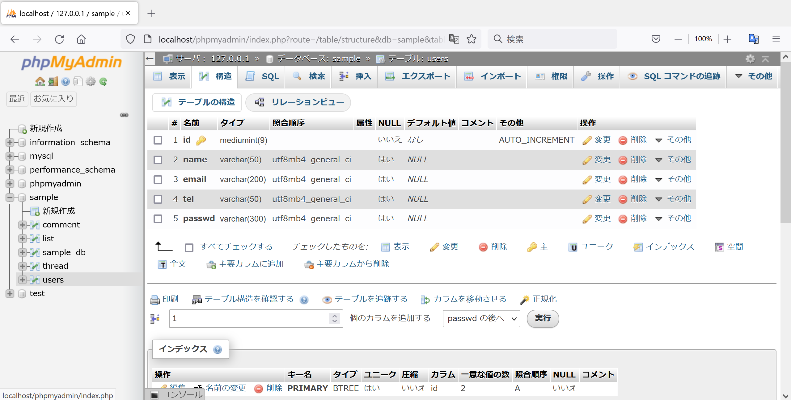
アクセスできる情報の管理
データベースのカラムの追加
実行してカラムを
1つ増やす
Notes:
では権限を持たせる処理をするためにユーザ情報のテーブルに項目を追加します。ブラウザでphpMyAdminにアクセスしてusersのテーブルを選択してください。そして項目一覧の下で1個カラムを追加するとして実行してください。

Slide 27
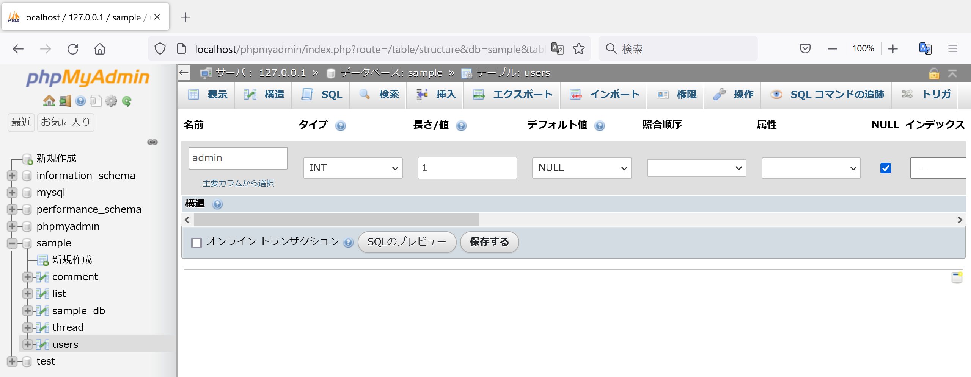
アクセスできる情報の管理
データベースのカラムの追加
保存するをクリック
名前を付ける
Notes:
ここで名前を付けます。Adminという名前にします。タイプをINTとして長さを1、デフォルト値をNULLにします。

Slide 28
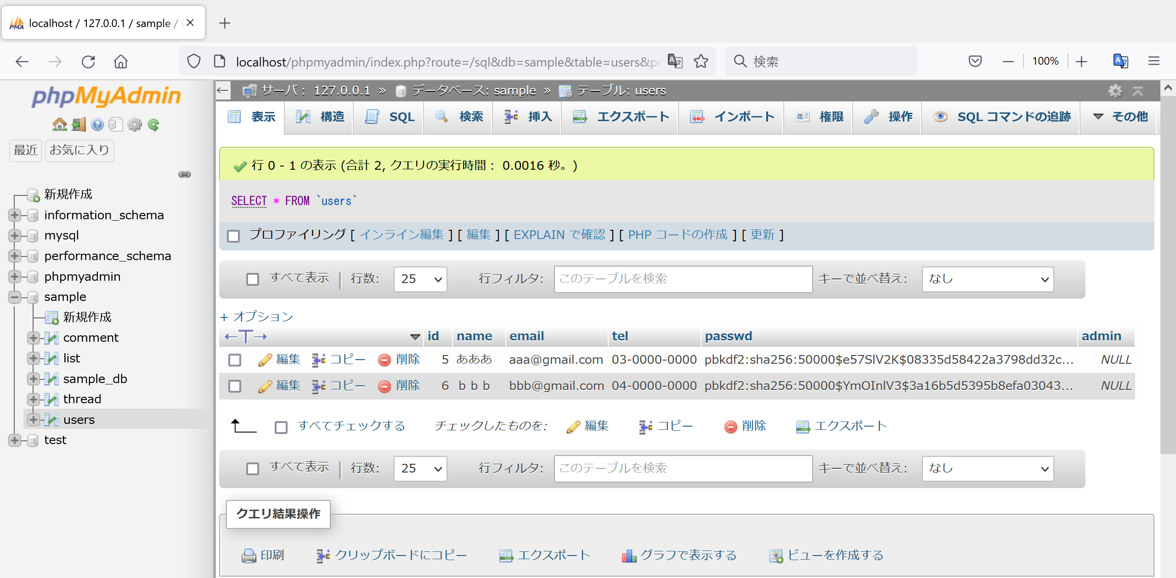
アクセスできる情報の管理
権限の付与
項目が追加された
どちらかのユーザで「編集」をクリック
Notes:
これで、adminが新しく追加されたことが確認できます。次に登録してあるユーザの一つを選んで「編集」をクリックします。

Slide 29
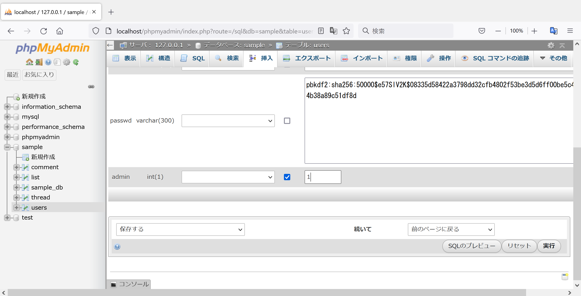
アクセスできる情報の管理
権限の付与
「1」と入力して実行
Notes:
ここでadminのところに値を1として実行を押します。

Slide 30
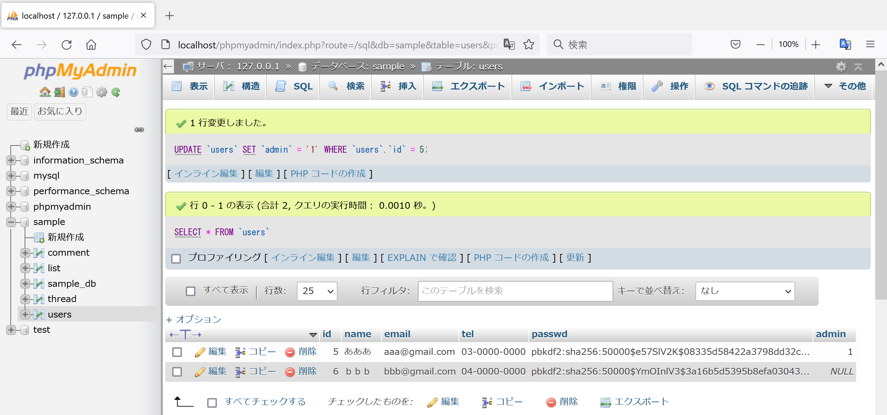
アクセスできる情報の管理
権限の確認
adminの値が変更された
Notes:
そして変更したユーザのadminの値が1になった事を確認します。

Slide 31
アクセスできる情報の管理
プログラムで実装(理論)
権限のあるユーザはユーザ一覧の情報が表示されるシステム
データベースのadminが1のユーザはホーム画面でユーザ一覧のリンクが表示されるシステムを構築する。
ログインしてセッション付与時に権限の情報も付与してホーム画面で権限のあるユーザの場合はユーザ一覧の情報を表示するページのリンクを貼る。
Notes:
ではここからはプログラムで実装するための指針になります。ここでは権限のあるユーザはユーザ一覧が表示されるシステムを作ります。方法としてはデータベースのadminが1のユーザはホーム画面でユーザ一覧のリンクが表示されるようにします。そして権限のあるユーザはリンクからユーザ一覧を見れるようにします。

Slide 32
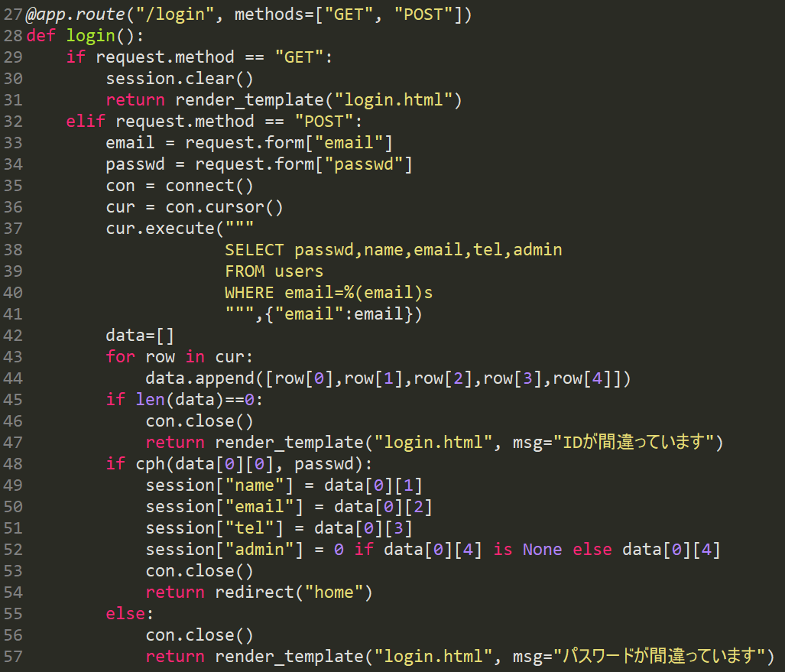
アクセスできる情報の管理
プログラムで実装(ログインプログラム)
SQLにadminを追加
SQLの結果にadmin情報を追加
adminが「1」以外なら値を「0」にする
Notes:
では実際にプログラムを作っていきます。先ほどのログインから変える点としてはSQLで認証する時にadminを取り出す項目として追加します。そしてセッションにadminが1の場合は1を入れて、それ以外なら0と入れます。

Slide 33
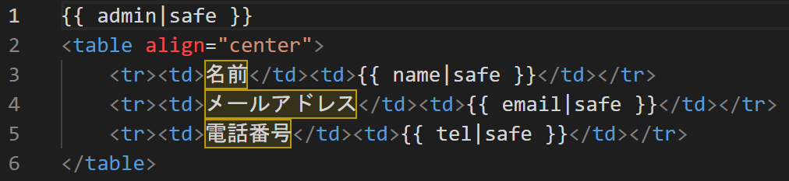
アクセスできる情報の管理
プログラムで実装(ログイン画面のHTML)
1行目にadminの変数を代入できるテンプレートに変更する
Notes:
次にHTMLですが、一番最初の行にadmin情報によってここにリンクを貼ります。

Slide 34
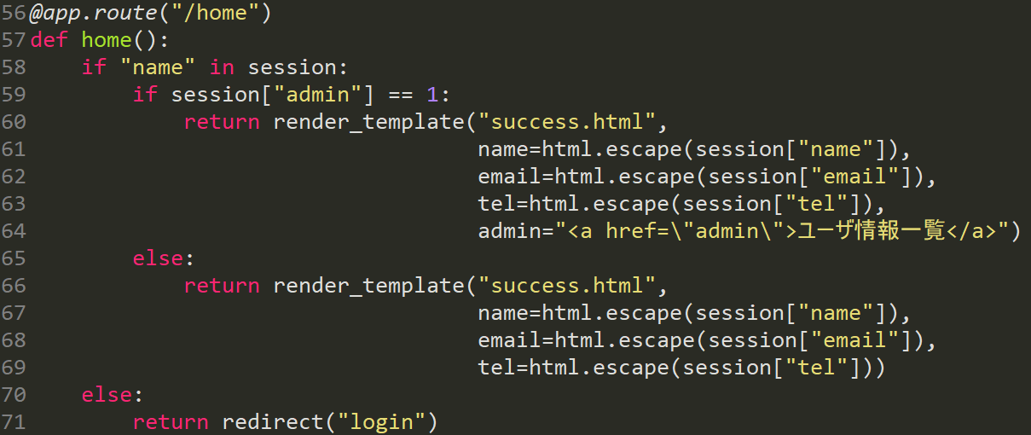
アクセスできる情報の管理
プログラムで実装(ホーム画面)
権限が「1」の場合
最後にユーザ情報一覧の
ページリンクを貼る
権限が「0」の場合
通常通り表示する
Notes:
次にログイン後の画面です。まずセッションに名前情報が無い場合はリダイレクトでログイン画面に返します。セッションに名前情報がある時、今度はセッションにadminが1かどうかを確認します。Adminが1でないときは名前・メールアドレス・電話番号のセッション情報だけを返しますが、adminが1の時はユーザ情報を見れるリンクを貼ります。

Slide 35
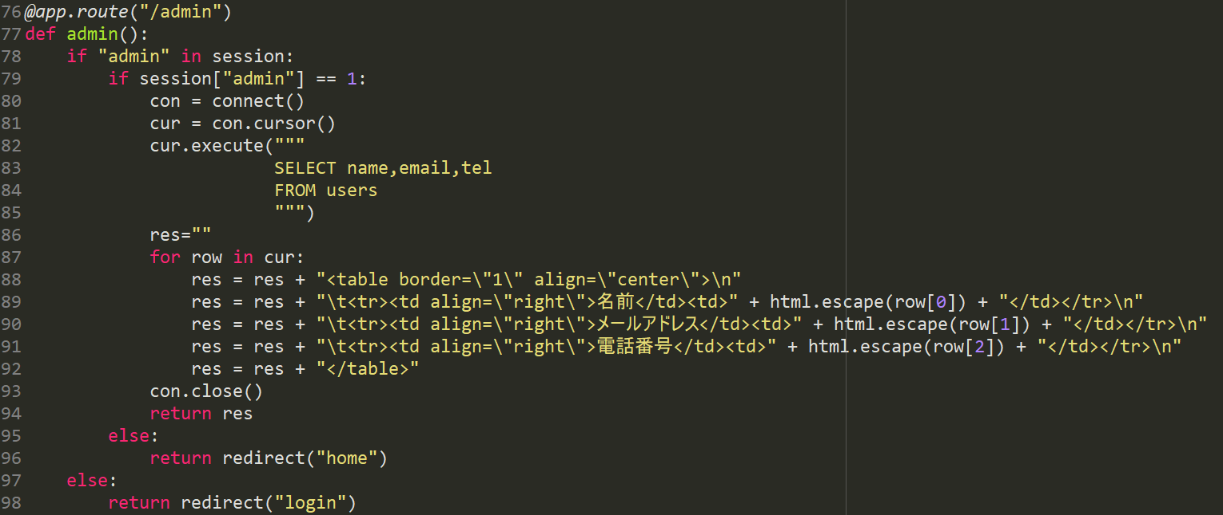
アクセスできる情報の管理
プログラムで実装(ユーザ情報の出力)
セッションのadminが「1」の場合のみ実行
セッションのadminが「1」でない場合ホーム画面にリダイレクト
Notes:
そして今度はユーザ情報の出力です。まずセッションにadminが入っているか確認して、入っていない場合はログイン画面にリダイレクトします。次にadminが1でない場合はホーム画面にリダイレクトします。そしてadminが1の時はユーザ情報一覧として名前・メールアドレス・電話番号を表にして表示します。

Slide 36
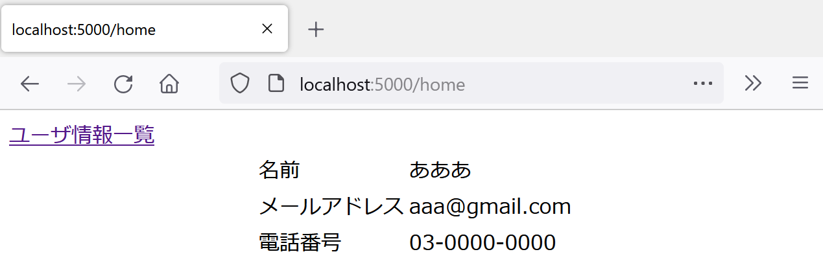
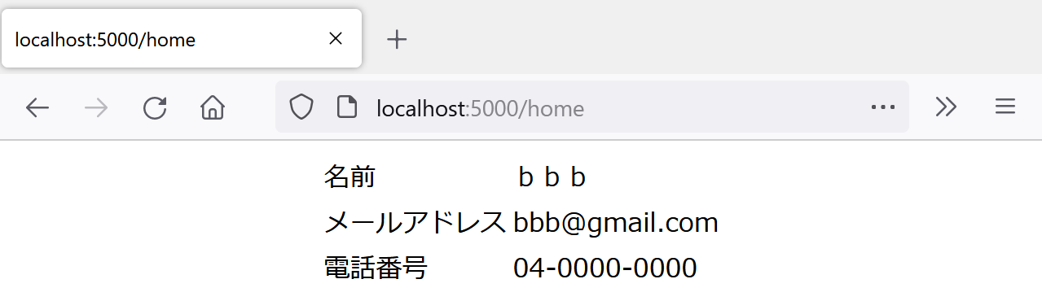
アクセスできる情報の管理
実行結果(ホーム画面アクセス時)
権限が「1」のユーザ
権限が「1」でないユーザ
権限が「1」になっているユーザは「ユーザ情報一覧」が表示される
Notes:
それでは実行してログインしてみます。権限が1でないユーザは右の画面のようにセッション情報が表示されるだけですが、権限が1のユーザはこのようにユーザ情報一覧のリンクが張られます。

Slide 37
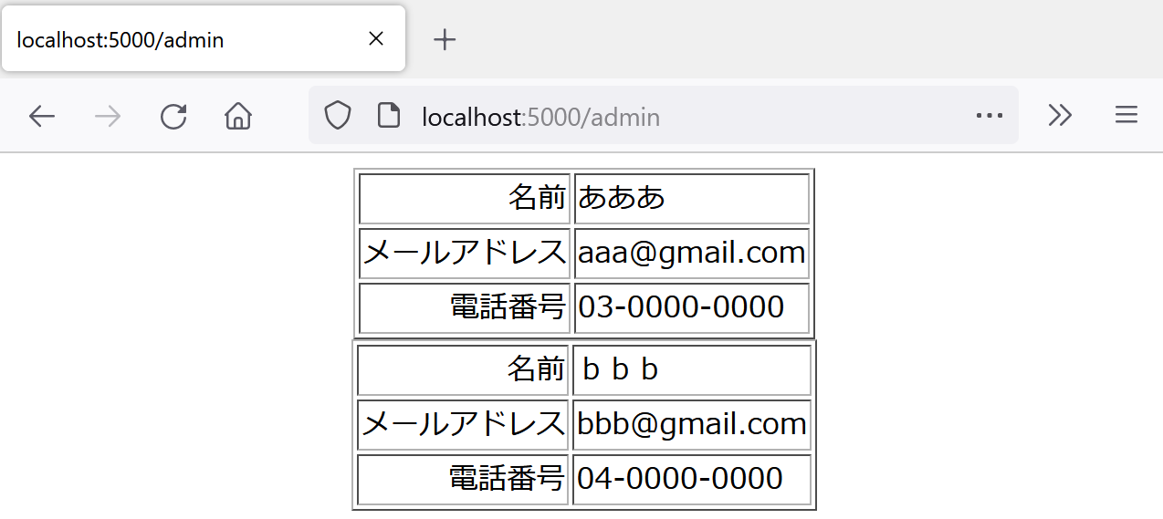
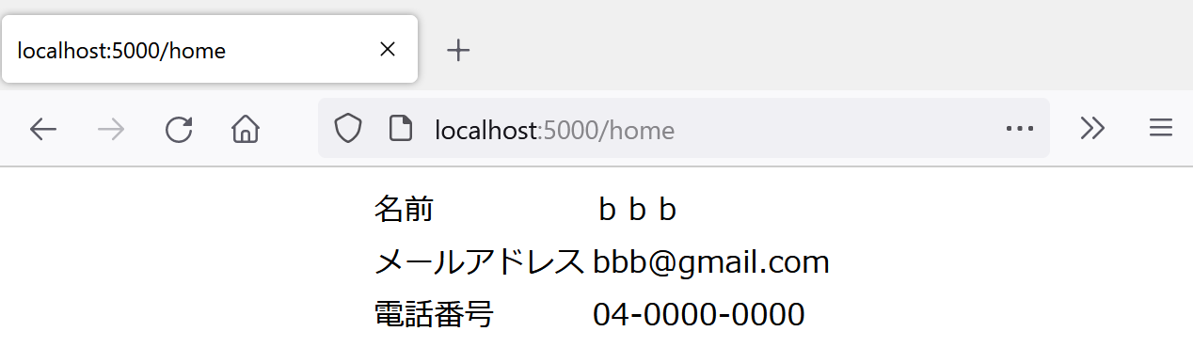
アクセスできる情報の管理
実行結果(ユーザ情報一覧の表示)
権限が「1」のユーザ
権限が「1」でないユーザ
権限が「1」のユーザはユーザ情報一覧を表示できるが
権限が「1」でないユーザはホームにリダイレクトする
Notes:
ではユーザ情報一覧にアクセスしてみます。権限が1のユーザはユーザ情報一覧が表示されますが、権限が1でないユーザはリダイレクトしてホーム画面に戻ります。

Slide 38
まとめ
認証の種類は大まかに「知識」「所持品」「生体」「行動」
新規登録する時はパスワードをハッシュ関数で変換
ログインする時はパスワードをデータベースから取り出しハッシュ関数で認証
セッションにはセッション用クッキーを使用
セッションを用いることでGETやPOSTを使わなくてもデータを保持できる
セッションを用いることでアクセス情報の管理ができる
(セッションで一つのセキュリティ対策ができる)
Notes:
最後にまとめです。まず認証の種類は大まかに知識・所持品・生体・行動の4つが有ります。パスワードを新規登録をするときはハッシュ関数で変換。ログインする時はハッシュ化されたパスワードをデータベースから取り出して入力されたパスワードを使って認証します。次にログイン状態を保つセッションはセッション用のクッキーを使用しており、セッションを用いることでGETやPOSTを使用しなくてもデータを保持できます。また、セッションを用いることでアクセス情報の管理ができます。最後にこれは第10回で触れますがセッションによってセキュリティ対策もできようになります。最後までご視聴ありがとうございました。次回はインターネットにつながっている様々なアプリケーションに用いられているwebAPIを学びます。

